Slide 1

TRƯỜNG TIỂU HỌC PHÚC LỢI

Slide 2


Slide 3









XÂY NHÀ CHO THỎ

Slide 4









Slide 5


SGK- 56,57
TIẾT 3

Slide 6


Slide 7
1
Đặt tính rồi tính.
a)
53 + 4
b)
65 + 3
c)
95 + 2
57 – 4
68 – 3
97 – 2

Slide 8
1
Đặt tính rồi tính.
a)
53 + 4
57 – 4
5
3
5
7
+
–
4
4
5
7
5
3

Slide 9
1
Đặt tính rồi tính.
b)
65 + 3
68 – 3
6
5
6
8
+
–
3
3
6
8
6
5

Slide 10
1
Đặt tính rồi tính.
c)
95 + 2
97 – 2
9
5
9
7
+
–
2
2
9
7
9
5

Slide 11
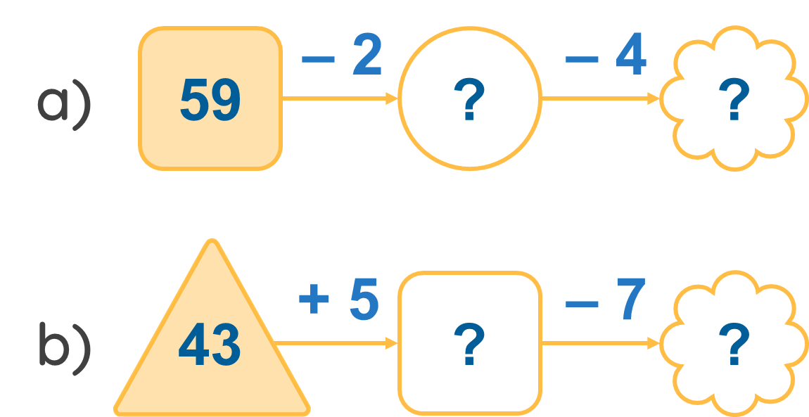
2
Số
?

Slide 12

2
Số
?
– 2
– 4
59
57
53
a)
?
?
+ 5
– 7
b)
43
?
?
48
41

Slide 13
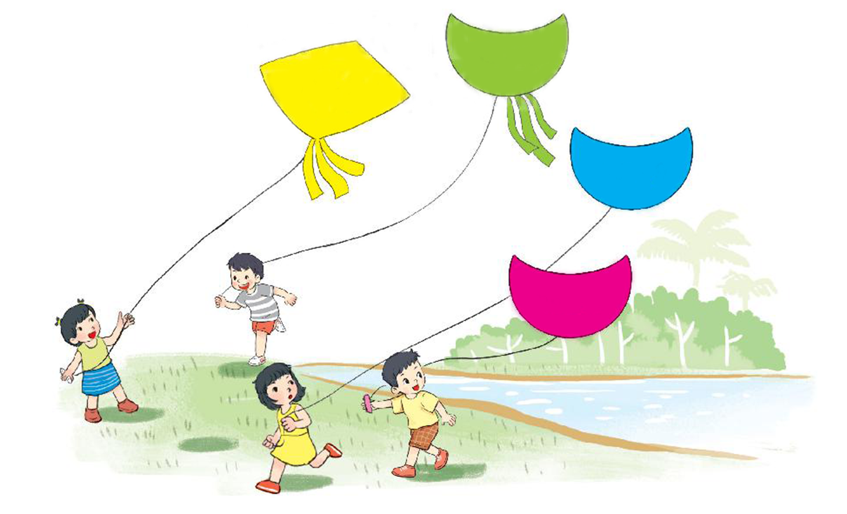
3
Diều nào ghi phép tính có kết quả lớn hơn 55 ?
59 – 6
59 – 2
= 53
= 57
59 – 9
= 50
58 – 3
= 55

Slide 14
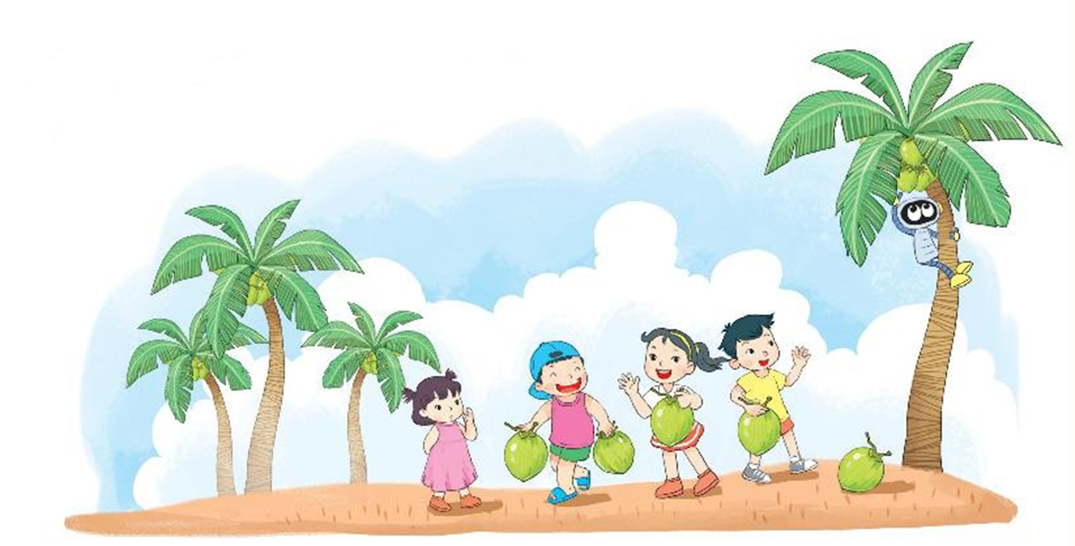
4
Cây dừa có 48 quả. Các bạn đã hái xuống 5 quả. Hỏi trên cây còn lại bao nhiêu quả dừa?

Slide 15
4
Cây dừa có 48 quả. Các bạn đã hái xuống 5 quả. Hỏi trên cây còn lại bao nhiêu quả dừa?
?
48
?
?
5
=
?
43

Slide 16


Slide 17
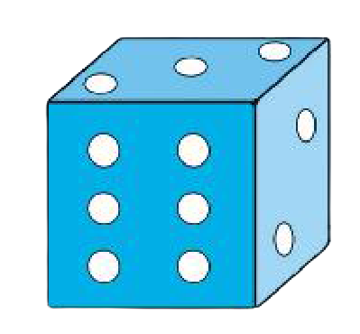

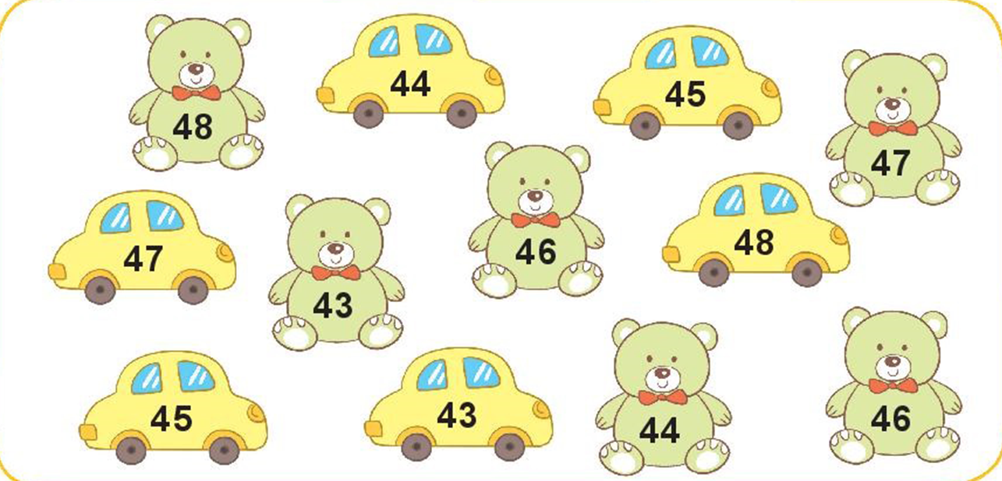

Slide 18
Cách chơi:
- Chơi theo nhóm.
- Khi đến lượt, người chơi gieo xúc xắc. Đếm số chấm nhận được ở mặt trên xúc xắc. Lấy 49 trừ đi số nhận được. Lấy các đồ chơi ghi số bằng kết quả phép tính đó.
- Trò chơi kết thúc khi lấy được 6 đồ chơi.
49 – ?

Slide 19


Slide 20



Câu hỏi: Tính
67 + 5
61
62
63
64

Slide 21
Câu hỏi: Tính
68 + 1 + 5
67
63
65
62

Slide 22

Câu hỏi:
Mẹ Lan trồng tất cả 19 cây cà chua và cà tím, trong đó có 6 cây cà tím. Hỏi mẹ Lan trồng bao nhiêu cây cà chua?
15 cây cà chua
3 cây cà chua
13 cây cà chua
16 cây cà chua

Slide 23

Câu hỏi: Điền dấu >, <,=?
56 + 3 …………55 + 1
<
>
=

